Slide 1
系统服务-AMS
——key.guan

Slide 4
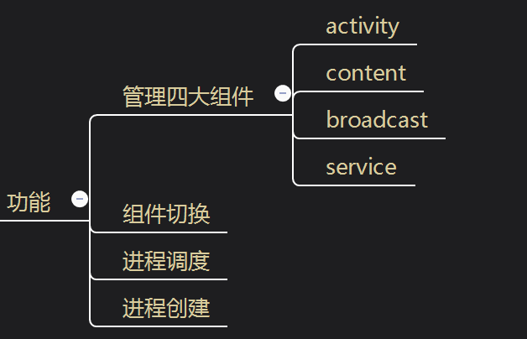
概述
数据结构
进程管理
调试
功能
Notes:
AMS)作为Android中最核心的服务，主要负责系统的四大组件的启动、切换、调度以及应用进程的管理和调度等工作。它类似于操作系统中的进程管理和调度模块；
为什么要用AMS

Slide 5
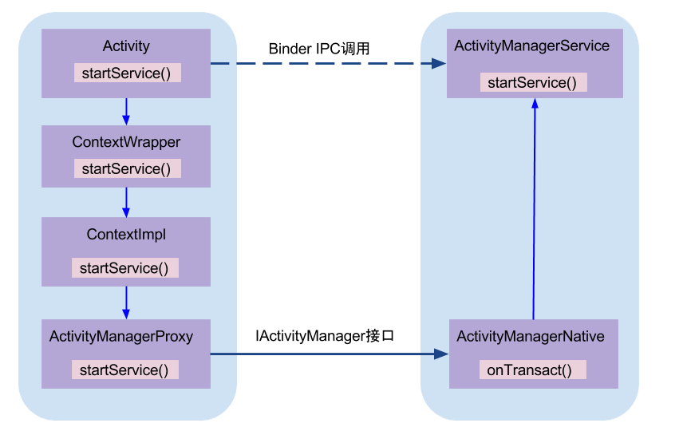
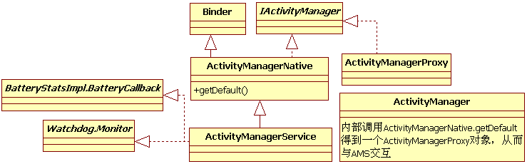
概述
数据结构
进程管理
调试
基本架构
Notes:
1.CS模式，binder机制
2.AMN由Binder类由Binder类派生，实现了IActivityManager接口，客户端使用ActivityManager类，因为AMS是系统核心服务，很多API不能直接访问，需要通过ActivityManager,ActivityManager内部通过调用AMN 的getDefault方法得到一个ActivityManagerProxy对象，通过它可与AMS通信
3.单例模式：static public IActivityManager getDefault() { return gDefault.get();}
4.学习建议：2万行，实例情景分析，分析调用堆栈

Slide 6
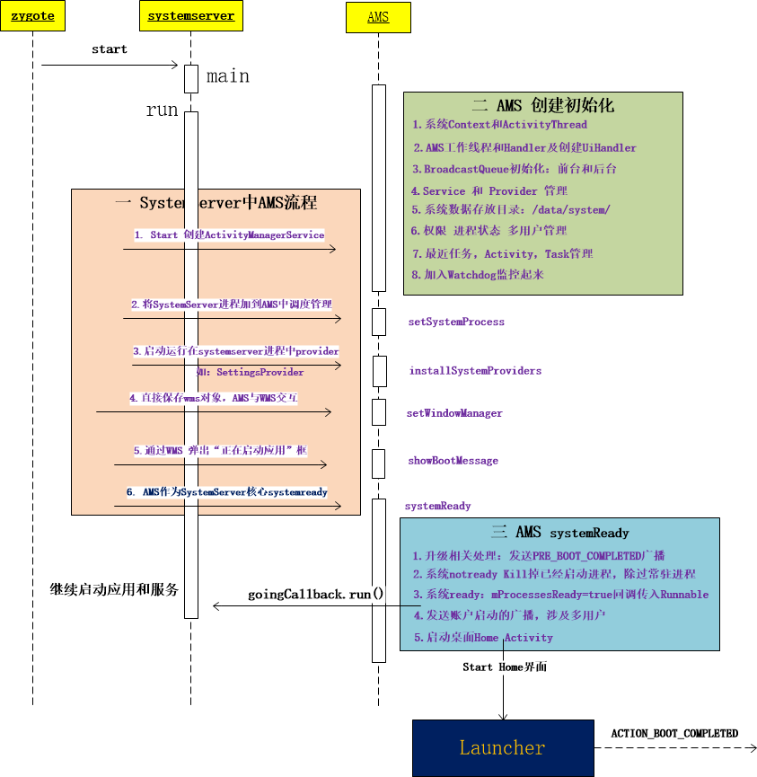
概述
数据结构
进程管理
调试
启动过程

Slide 7
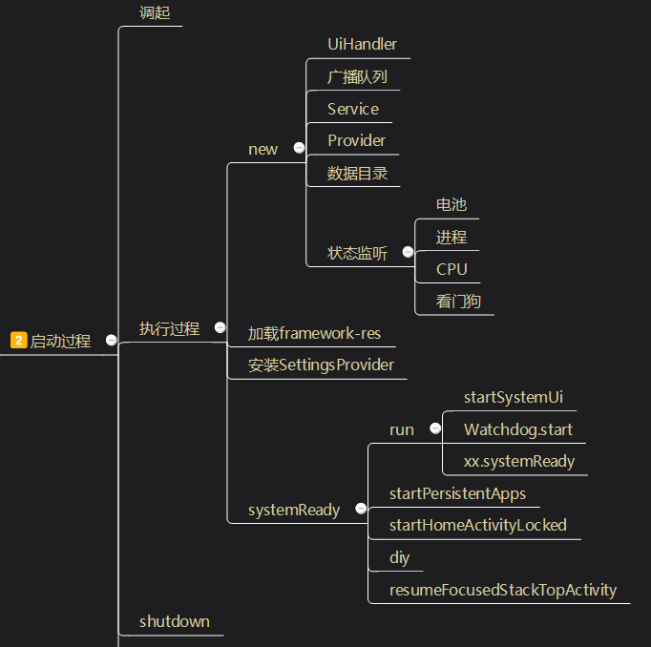
概述
数据结构
进程管理
调试
启动过程
Notes:
初始化4大组件
UI ：mUiHandler = new UiHandler();ANR
广播队列，超时机制
/data/system/ 系统文件目录
载入资源文件mSystemThread.installSystemApplicationInfo (info, getClass().getClassLoader());
Framework.apk
5. installSystemProviders安装
6.通过WMS 弹出“正在启动应用”框
7.startHomeActivityLocked

Slide 8
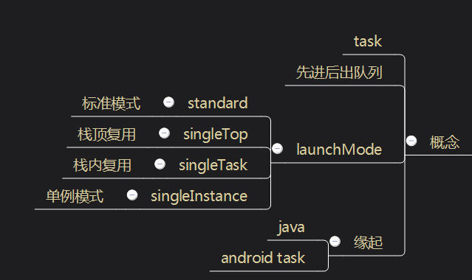
概述
数据结构
进程管理
调试
概念
Notes:
如上所诉，Activity承担了大量的显示和交互工作，从某种角度上将，我们看见的应用程序就是许多个Activity的组合。为了让这许多 Activity协同工作而不至于产生混乱，Android平台设计了一种堆栈机制用于管理Activity，其遵循先进后出的原则，系统总是显示位于栈顶的Activity ，从逻辑上将，位于栈顶的Activity也就是最后打开的Activity，这也是符合逻辑的。
在操作应用程序时，每次启动新的Activity，都会将此压入Activity Stack，当用户执行返回操作时，移除Activity Stack顶上 的Activity，这样就实现了返回上一个Activty的功能。直到用户一直返回到Home Screen，这时候可以理解为移除了Activity Stack所有的Activity，这个Activity Stack不再存在，应用程序也结束了运行。
可以通过 adb shell dumpsys 查看 TASKS的ActivityStacks
所以栈不对了？
返回fpv的时候是否移除过多了？fpv准备ui太慢，还需要onstart->执行了耗时操作？_onReume调起太慢？
2.task1没有准备好，就用task0的？
3.普通用的是task1,.activitytop

Slide 9
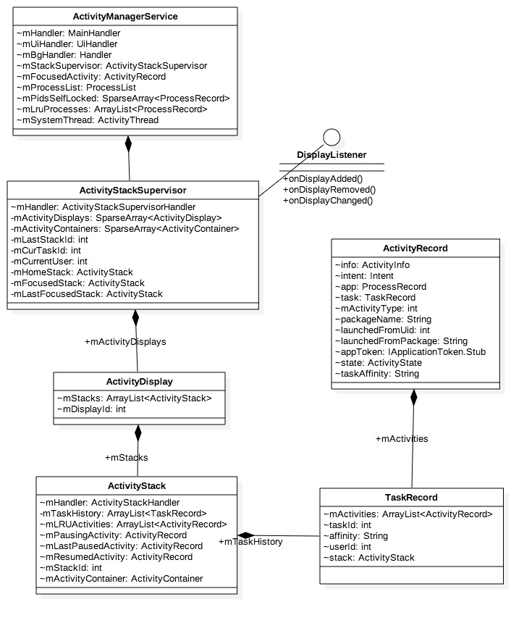
概述
数据结构
进程管理
调试
数据结构
Notes:
如上所诉，Activity承担了大量的显示和交互工作，从某种角度上将，我们看见的应用程序就是许多个Activity的组合。为了让这许多 Activity协同工作而不至于产生混乱，Android平台设计了一种堆栈机制用于管理Activity，其遵循先进后出的原则，系统总是显示位于栈顶的Activity ，从逻辑上将，位于栈顶的Activity也就是最后打开的Activity，这也是符合逻辑的。
在操作应用程序时，每次启动新的Activity，都会将此压入Activity Stack，当用户执行返回操作时，移除Activity Stack顶上 的Activity，这样就实现了返回上一个Activty的功能。直到用户一直返回到Home Screen，这时候可以理解为移除了Activity Stack所有的Activity，这个Activity Stack不再存在，应用程序也结束了运行。
可以通过 adb shell dumpsys 查看 TASKS的ActivityStacks
所以栈不对了？
返回fpv的时候是否移除过多了？fpv准备ui太慢，还需要onstart->执行了耗时操作？_onReume调起太慢？
2.task1没有准备好，就用task0的？
3.普通用的是task1,.activitytop

Slide 10
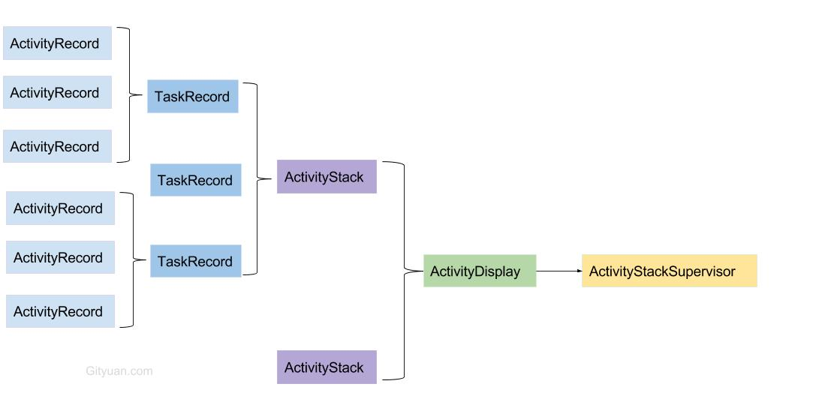
概述
数据结构
进程管理
调试
组织方式
(1)正向关系链表：
ActivityStackSupervisor.mActivityDisplays -> ActivityDisplay.mStacks -> ActivityStack.mTaskHistory -> TaskRecord.mActivities -> ActivityRecord
(2)反向关系链表：
ActivityRecord.task -> TaskRecord.stack -> ActivityStack.mStackSupervisor-> ActivityStackSupervisor
Notes:
一般地，对于没有分屏功能以及虚拟屏的情况下，ActivityStackSupervisor与ActivityDisplay都是系统唯一；
ActivityDisplay主要有Home Stack和App Stack这两个栈；
每个ActivityStack中可以有若干个TaskRecord对象；
每个TaskRecord包含如果个ActivityRecord对象；
每个ActivityRecord记录一个Activity信息。
(1)正向关系链表：
ActivityStackSupervisor.mActivityDisplays -> ActivityDisplay.mStacks -> ActivityStack.mTaskHistory -> TaskRecord.mActivities -> ActivityRecord
(2)反向关系链表：
ActivityRecord.task -> TaskRecord.stack -> ActivityStack.mStackSupervisor-> ActivityStackSupervisor
注：ActivityStack.mDisplayId可找到所对应的ActivityDisplay；

Slide 11
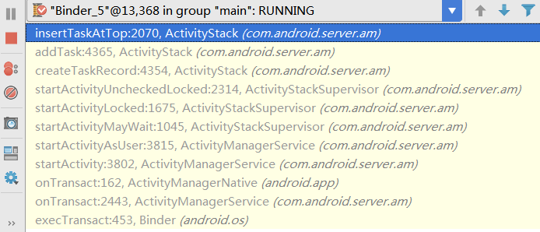
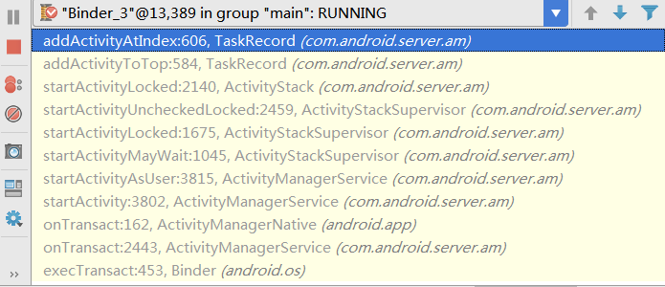
概述
数据结构
进程管理
调试
情景分析
Notes:
ActivityManager.StackInfo stackInfo = mIam.getStackInfo( ActivityManager.StackId.HOME_STACK_ID); ActivityManager.StackInfo fullscreenStackInfo = mIam.getStackInfo( ActivityManager.StackId.FULLSCREEN_WORKSPACE_STACK_ID); ComponentName topActivity = stackInfo.topActivity;
ActivityManagerNative.getDefault().getTasks(1, 0);
强制升级判断

Slide 12
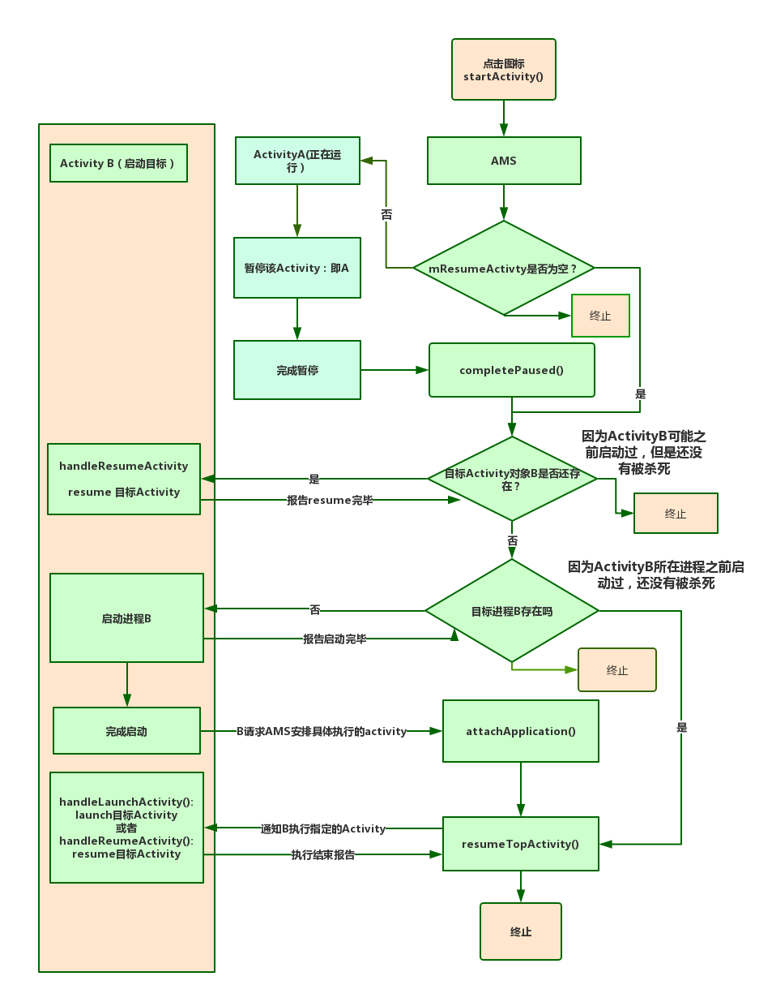
概述
进数据结构
进程管理
调试
创建
Notes:
ActivityManager.StackInfo stackInfo = mIam.getStackInfo( ActivityManager.StackId.HOME_STACK_ID); ActivityManager.StackInfo fullscreenStackInfo = mIam.getStackInfo( ActivityManager.StackId.FULLSCREEN_WORKSPACE_STACK_ID); ComponentName topActivity = stackInfo.topActivity;
ActivityManagerNative.getDefault().getTasks(1, 0);
强制升级判断

Slide 13
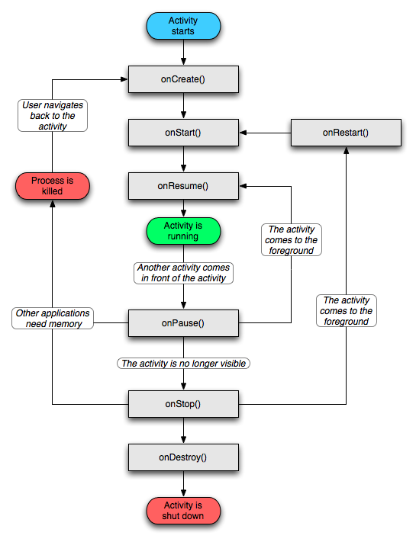
概述
进数据结构
进程管理
调试
创建
Notes:
ActivityManager.StackInfo stackInfo = mIam.getStackInfo( ActivityManager.StackId.HOME_STACK_ID); ActivityManager.StackInfo fullscreenStackInfo = mIam.getStackInfo( ActivityManager.StackId.FULLSCREEN_WORKSPACE_STACK_ID); ComponentName topActivity = stackInfo.topActivity;
ActivityManagerNative.getDefault().getTasks(1, 0);
强制升级判断

Slide 14
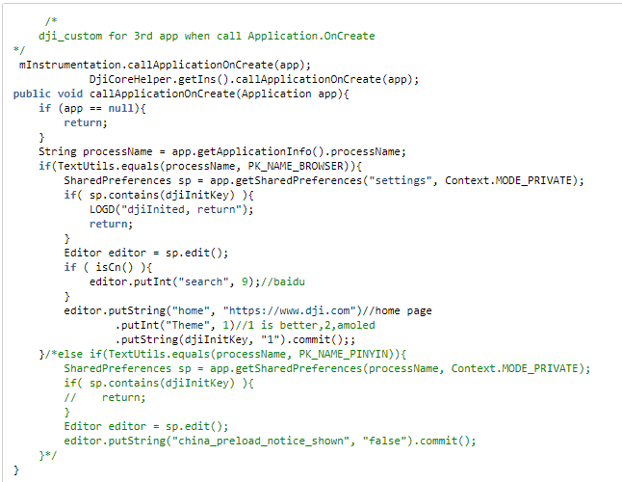
概述
进数据结构
进程管理
调试
创建hook
Notes:
ActivityManager.StackInfo stackInfo = mIam.getStackInfo( ActivityManager.StackId.HOME_STACK_ID); ActivityManager.StackInfo fullscreenStackInfo = mIam.getStackInfo( ActivityManager.StackId.FULLSCREEN_WORKSPACE_STACK_ID); ComponentName topActivity = stackInfo.topActivity;
ActivityManagerNative.getDefault().getTasks(1, 0);
强制升级判断

Slide 15
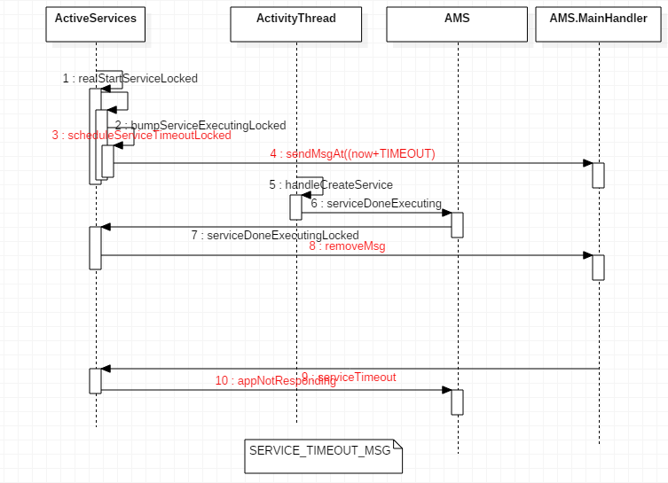
概述
进数据结构
进程管理
调试
监控ANR
Notes:
系统监控原理：所有类型的ANR的监控过程可分为三个步骤: 埋炸弹, 拆炸弹, 引爆炸弹。

Slide 16
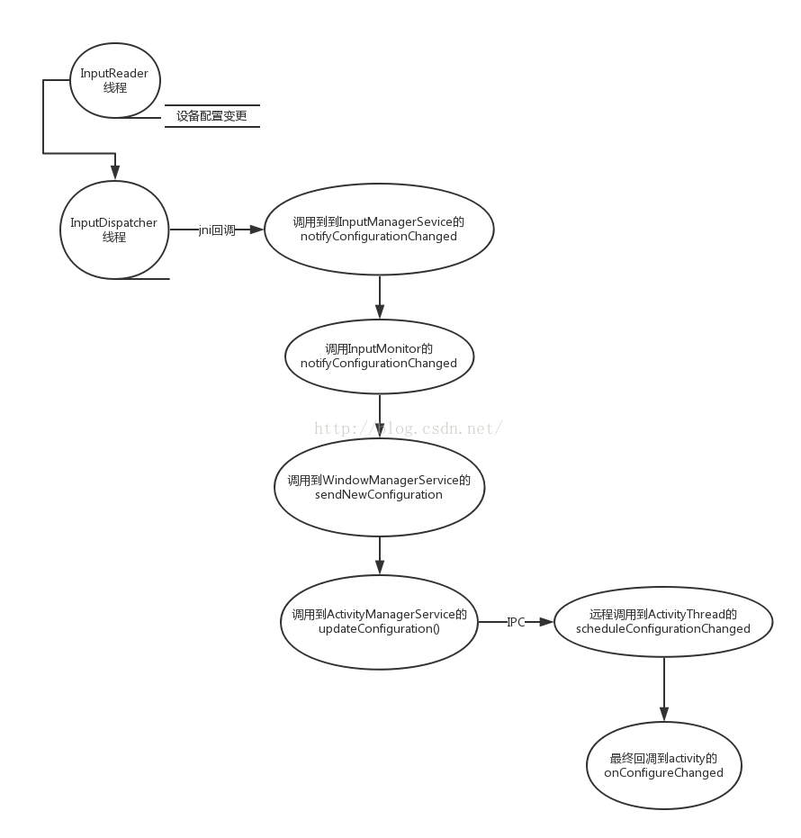
概述
进数据结构
进程管理
调试
监控屏幕方向
Notes:
如何强制横屏

Slide 17
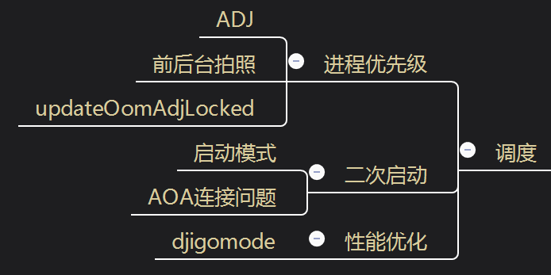
概述
进数据结构
进程管理
调试
调度

Slide 18
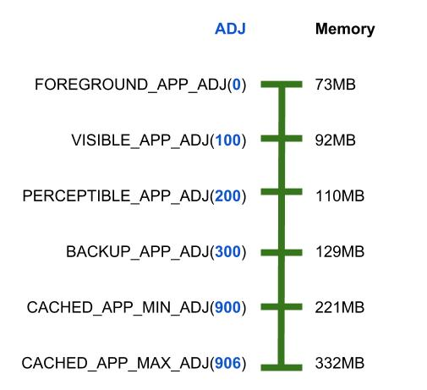
概述
进数据结构
进程管理
调试
调度

Slide 19
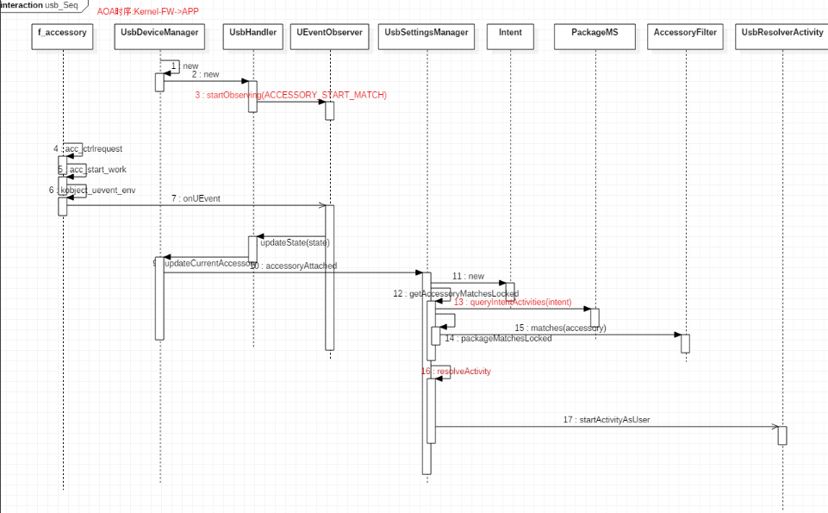
概述
进数据结构
进程管理
调试
调度AOA问题
Notes:
https://confluence.djicorp.com/pages/viewpage.action?pageId=89379063

Slide 20
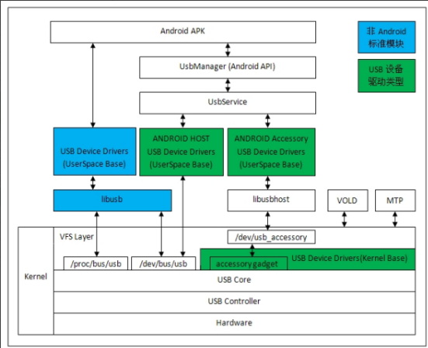
概述
进数据结构
进程管理
调试
调度AOA问题
Notes:
https://confluence.djicorp.com/pages/viewpage.action?pageId=89379063

Slide 21
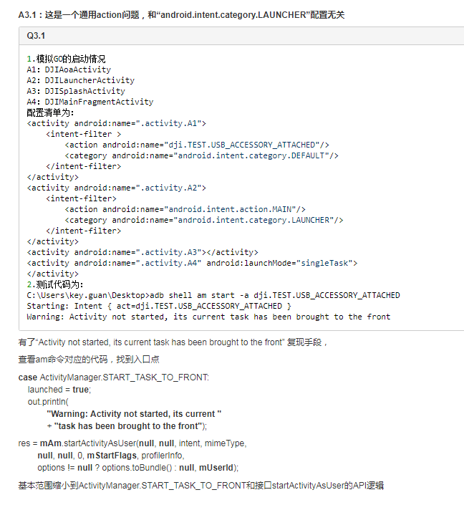
概述
进数据结构
进程管理
调试
调度AOA问题
Notes:
https://confluence.djicorp.com/pages/viewpage.action?pageId=89379063

Slide 22
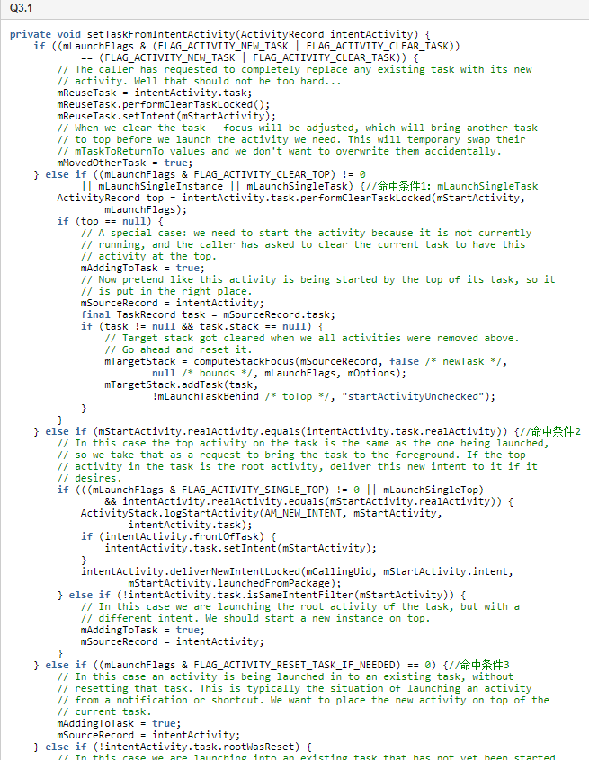
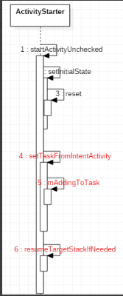
概述
进数据结构
进程管理
调试
调度AOA问题
Notes:
https://confluence.djicorp.com/pages/viewpage.action?pageId=89379063
不使用DJIUsbAttachedToLaunchActivityReceiver，把mAddingToTask设为false；使用DJIUsbAttachedToLaunchActivityReceiver，由于“mStartActivity.realActivity==A1，intentActivity.task.realActivity==A2”，因此命中条件3，从而 mAddingToTask = true;
因此DJIUsbAttachedToLaunchActivityReceiver能解决问题

Slide 23
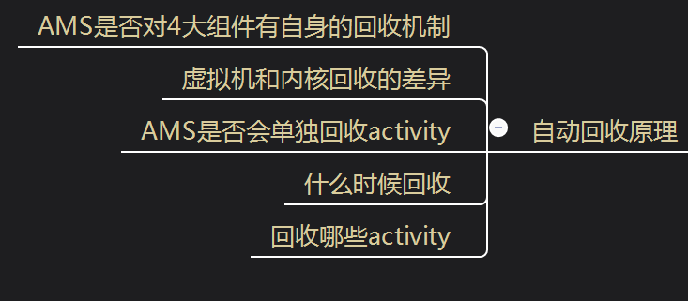
概述
进数据结构
进程管理
调试
销毁
Notes:
只有在activity 执行到onStop，还没有被finish 或者destroy 的情况下。换言之，activity在后台&&没有退出。才会进行Activity的回收。

Slide 24
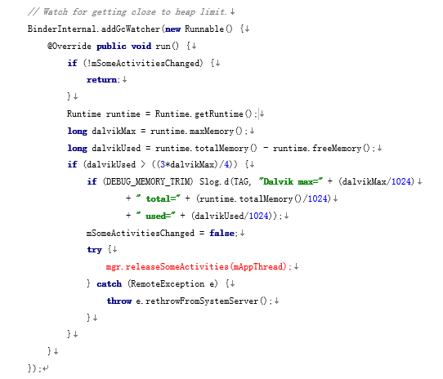
概述
进数据结构
进程管理
调试
销毁
Notes:
只有在activity 执行到onStop，还没有被finish 或者destroy 的情况下。换言之，activity在后台&&没有退出。才会进行Activity的回收。

Slide 25
概述
进数据结构
进程管理
调试
销毁
todo
Notes:
只有在activity 执行到onStop，还没有被finish 或者destroy 的情况下。换言之，activity在后台&&没有退出。才会进行Activity的回收。

Slide 26
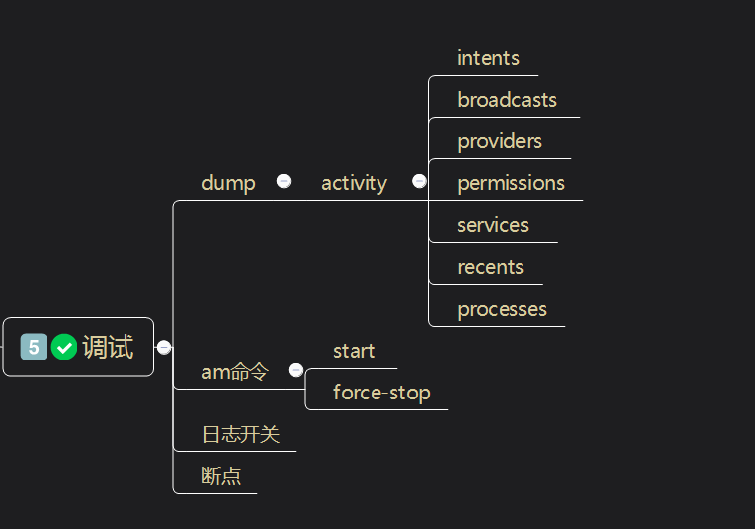
概述
数据结构
进程管理
调试
dump
Notes:
只有在activity 执行到onStop，还没有被finish 或者destroy 的情况下。换言之，activity在后台&&没有退出。才会进行Activity的回收。

Slide 27
概述
数据结构
进程管理
调试
flg
Notes:
只有在activity 执行到onStop，还没有被finish 或者destroy 的情况下。换言之，activity在后台&&没有退出。才会进行Activity的回收。

Slide 28

Q&A

